Slide 1


Institut français des sciences et technologies des transports, de l’aménagement et des réseaux
Département Aménagement, Mobilité, Environnement
– LPC –
Laboratoire Psychologie des Comportements et des mobilités

Slide 2
Identité
Un objectif central
Etudier le comportement des usagers des systèmes de transport, et les déterminants psychologiques associés, pour promouvoir une mobilité plus sûre et plus respectueuse de l’environnement
Déterminants psychologiques individuels
  Processus cognitifs et motivationnels
  Processus sociocognitifs, influence sociale
  Effet de l’environnement et de son aménagement sur les comportements
Notes:
Perception des risques et risques objectifs selon les modes de transport
Education, apprentissage et réapprentissage de la conduite
Pratiques automobilistes plus sûres et écologiques
Promotion d’interactions route – rail plus sécuritaires

Slide 3
Identité
Les spécificités du LPC
Une recherche finalisée
  Contribuer aux connaissances
  Répondre à des questions posées par la mobilité, ses freins et ses outils d’assistance
Plusieurs points de vue différents selon les projets
Comprendre et modéliser le comportement
Définir des interventions pour modifier le comportement
Elaborer des recommandations, proposer des outils
Evaluer…
Notes:
Perception des risques et risques objectifs selon les modes de transport
Education, apprentissage et réapprentissage de la conduite
Pratiques automobilistes plus sûres et écologiques
Promotion d’interactions route – rail plus sécuritaires

Slide 4
Identité
Périmètre scientifique
Psychologie sociale
Psychologie cognitive,
Psychologie du développement,
Ergonomie
6 chercheurs, 7 doctorants, 3 post-docs & 2 ITA
Notes:
Perception des risques et risques objectifs selon les modes de transport
Education, apprentissage et réapprentissage de la conduite
Pratiques automobilistes plus sûres et écologiques
Promotion d’interactions route – rail plus sécuritaires

Slide 5
Outils conceptuels, méthodologiques et techniques
Des conceptions méthodologiques spécifiques
Etude des comportements (manifestations objectives) des individus et des processus mentaux/cognitifs sous-jacents (non observables mais connaissables) et leur modélisation
Cognition située : individu en interaction avec son environnement/contexte (physique, social et culturel)
Démarche hypothético-déductive

Slide 6
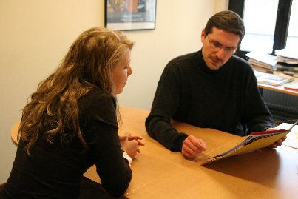
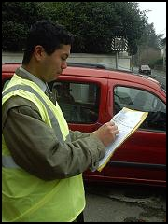
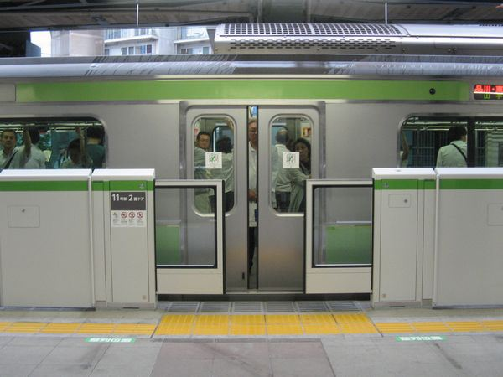
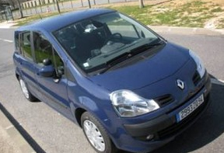
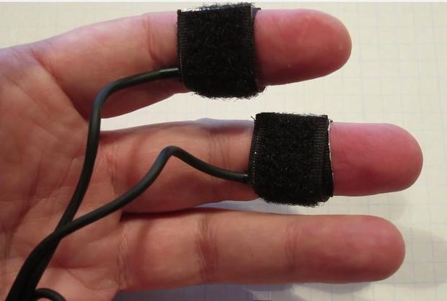
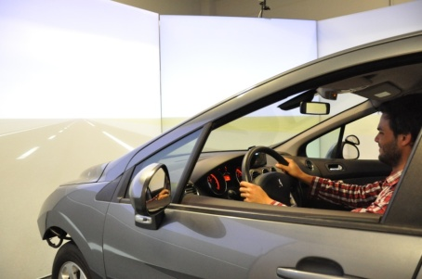
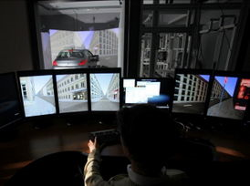
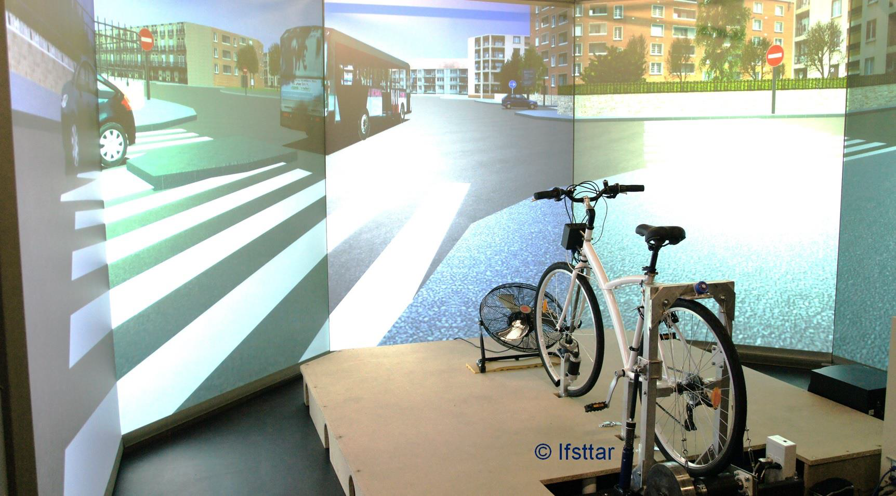
Outils conceptuels, méthodologiques et techniques
Des outils méthodologiques et des instruments variés
  Expérimentations en laboratoire & sur le terrain
  Enquêtes (questionnaires, entretiens)
  Etudes longitudinales
  Observations
  Auto-évaluation
  Observables divers : performances-réalisations de cpt, réponses verbales, réponses physiologiques, etc.
Simulateur voiture, piéton, vélo
Véhicule instrumenté…
Notes:
création des conditions d’observation ; isolation facteurs et liens de causalité

Slide 7


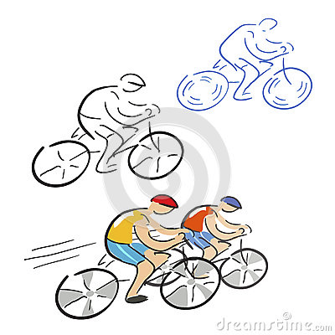

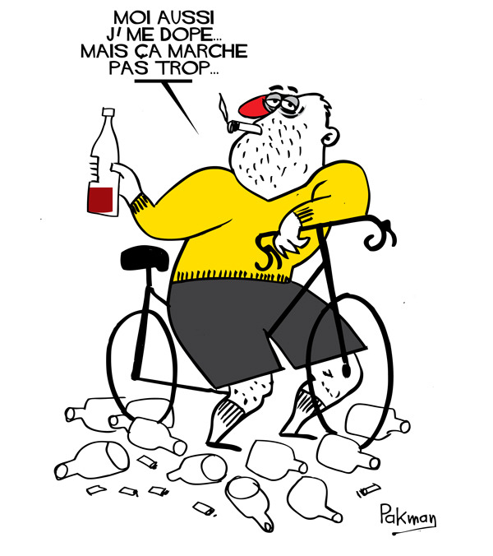
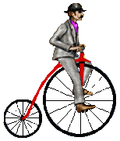
Notre problématique générale
Analyser, modéliser
Interaction
Comportement
individu
Notes:
Notre approche scientifique = analyser, comprendre et modéliser le comportement humain, de l’individu, dans des situations de mobilité, en interaction avec son environnement physique et social, pour contribuer aux connaissances fondamentales sur l’humain et dans une perspective finalisée, favoriser l’adoption de comportements de mobilité plus sûrs et plus respectueux de l’environnement et de tous

Slide 8
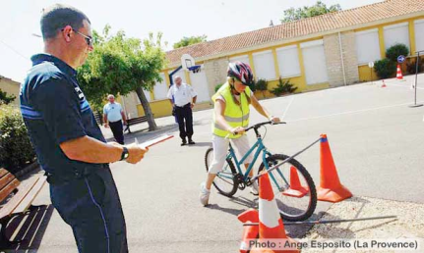
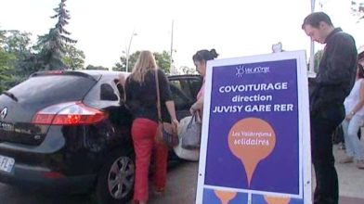
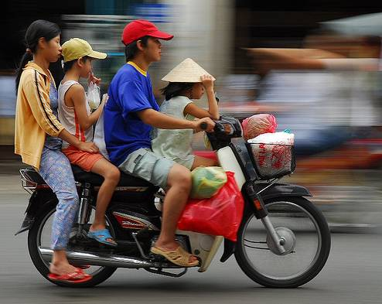

Thématiques scientifiques
Périmètre scientifique
Thème 1 : Education, apprentissage, développement et modification des compétences pour la mobilité
Thème 2 : Perception des risques et risques objectifs selon les modes de transports
Thème 3 : Processus sociocognitifs et assistance à l’éco-mobilité
8
Notes:
Perception des risques et risques objectifs selon les modes de transport
Education, apprentissage et réapprentissage de la conduite
Pratiques automobilistes plus sûres et écologiques
Promotion d’interactions route – rail plus sécuritaires

Slide 9


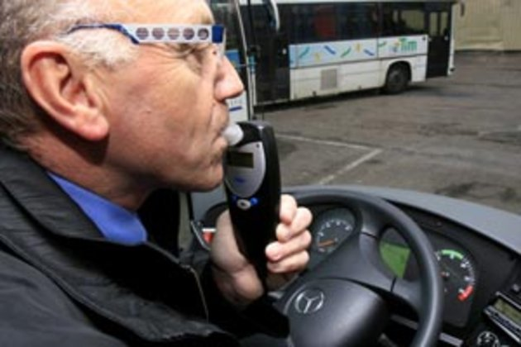

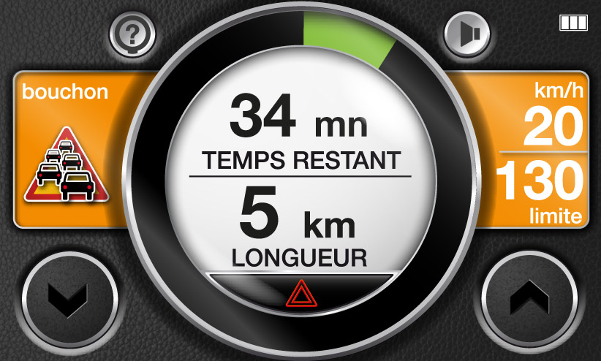
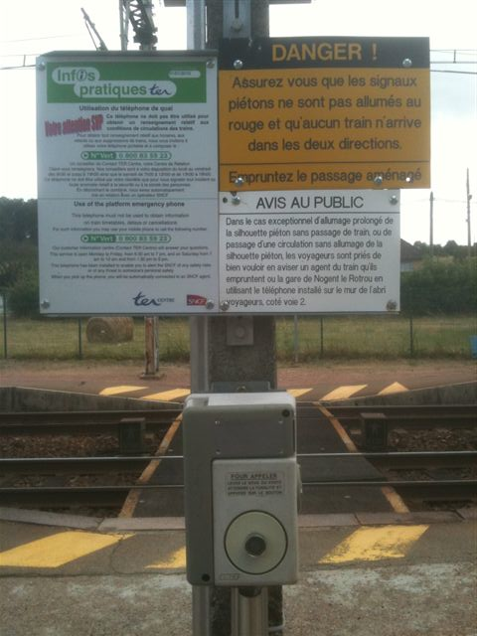

Résultats marquants
Coordination de l’enquête européenne Sartre 4 sur les risques perçus et attitudes / modes de transports
Evaluation et recommandations pour la prévention de la récidive (éthylotests anti-démarrage)
Evaluation des actions de prévention auprès des
lycéens (projet PERLE)
Utilisation de systèmes d’aide à la conduite (projet Co-drive)
Aide à la décision pour l’analyse, l’identification et l’évaluation des mesures de prévention des intrusions sur les voies ferrées (projet européen RESTRAIL)

Slide 10
Exemples d’études sur simulateurs

Slide 11
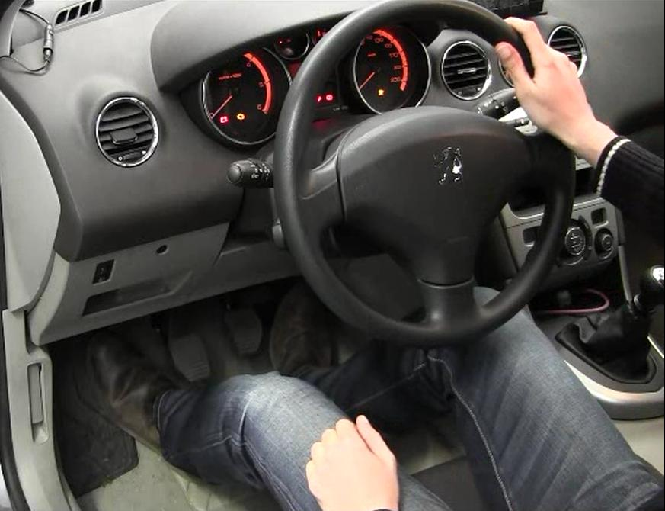
Etude sur simu voiture
Thèse de William Payre, dirigée par Patricia Delhomme et Julien Cestac, et financée par VéDéCom
Impact de l’entrainement et de la réalisation d’une tâche sur la reprise de contrôle manuel dans une voiture complètement automatisée

Slide 12
Etude sur simu voiture
Mesures recueillies
  Entrainement
  Temps de réponse
  Précision de l’utilisation des pédales
  Nombre de regards portés sur la route
  Réaction électrodermale (non exploitable)
  Diamètre pupillaire (non exploitable)
Mesures déclaratives
  Acceptabilité
  Confiance
  Intentions d’utilisation
  Expérience de conduite manuelle et automatisée
  Données sociodémographiques

Slide 13
Simulateur vélo

Slide 14
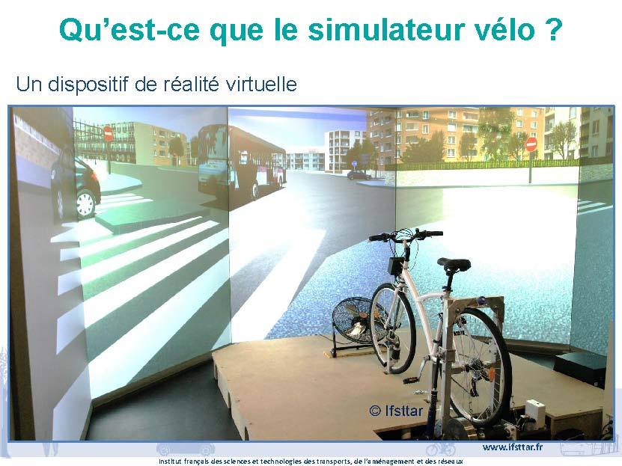

Slide 15
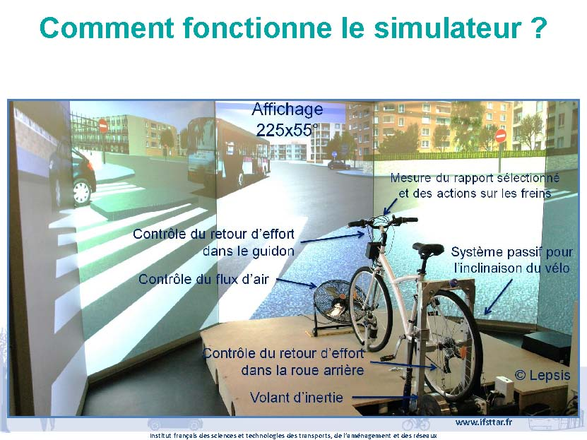

Slide 16
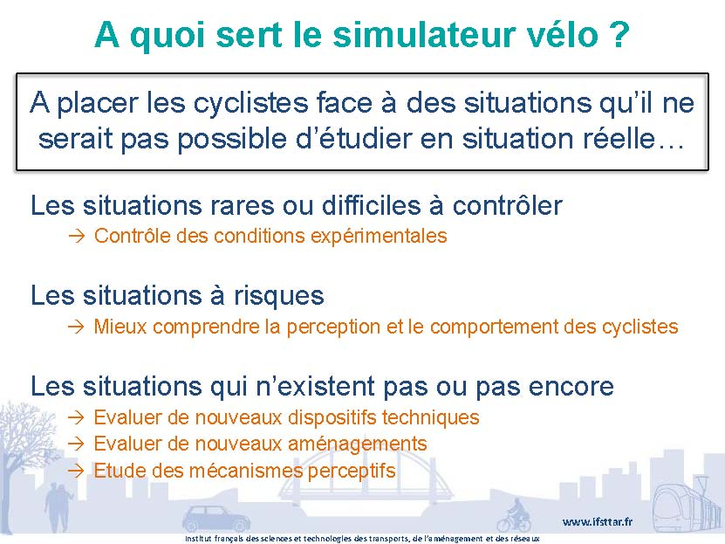

Slide 17
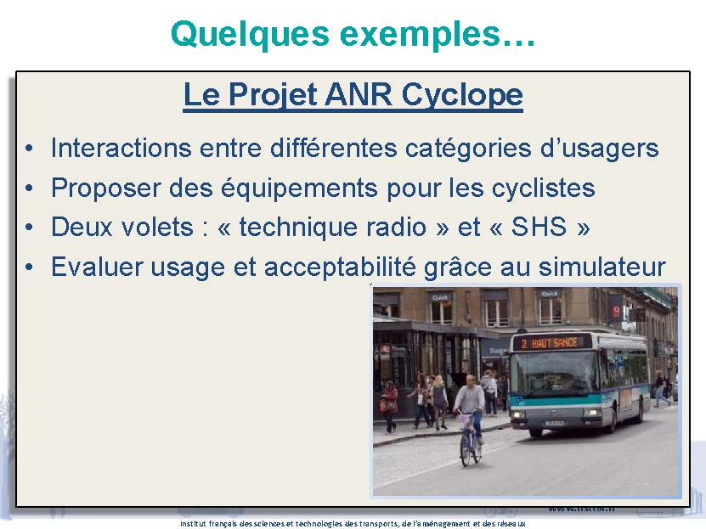

Slide 18
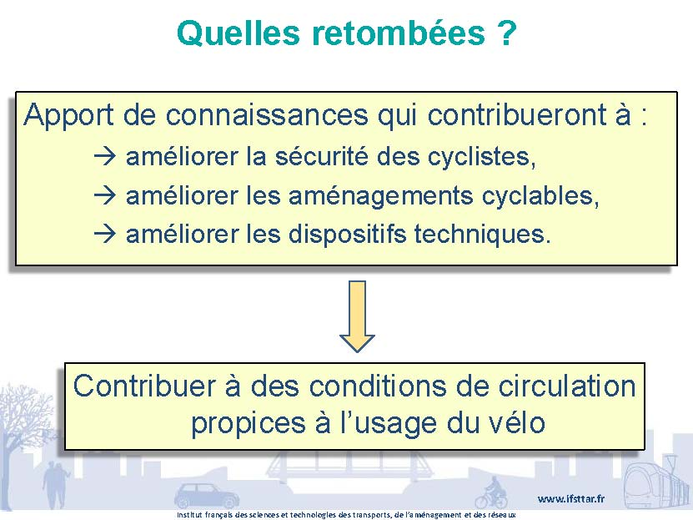

Slide 19


Evolution vers une Unité Mixte de Recherche (fin 2018 / début 2019)
LPC + LATI (Laboratoire Adaptation Travail Individu)
Trois axes de recherche
Potentiel, apprentissage et différenciation
Risques et sécurité
Créativité et innovation
Les domaines d'application
Transport et mobilité
Travail et organisation
Education et école
22 E-C et chercheurs (dont 3 associés)
Notes:
Renault
SNCF
DSCR
ANR
Fondation MAIF
PICRI

